Slide 1
羽毛球
步法

Slide 2


在羽毛球比賽中，移動去接球時，是像平時跑步一樣跑到目標，還是有特定的步法？

Slide 3

當然是有特定的步法！同學們請上網找找有甚麼步法。

Slide 4

讓我告訴你吧！
後退步法
各種步法也有正反手之分！
抽球步法
上網步法
左/右側步法

Slide 5
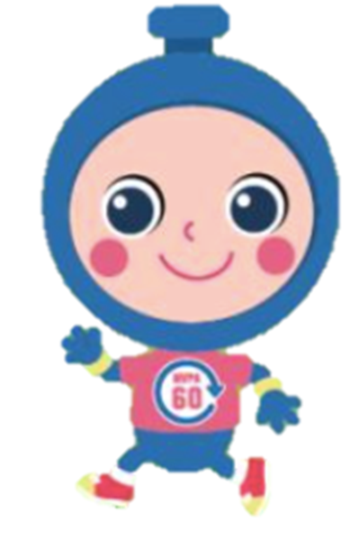
問題：
你有否留意到每次做完一個步法後，他會做甚麼？
你認為正手高遠球大多數會用哪個步法移到目標？

Slide 6
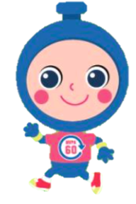
讓我解答你吧！
正手後退步法 及 正手右側步法。還記得這些步法主要是處理中後場球嗎？
他們會回到中間，這是打羽毛球很重要的一環。目標是為了準備下一球。試想想如果你在後場沒有回中，這時對手放個網前球，你會有多狼狽。

Slide 7
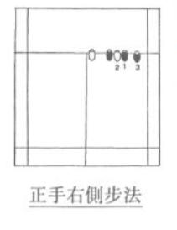
步法----正手右側步法
右腳快速向右側步
將左腳移至右腳側
右腳再次側步至網端

Slide 8
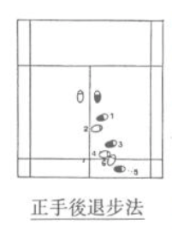
步法----正手後退步法
重心放在左腳，右腳跨步後移
左腳在右腳後方後移
右腳大跨步
左腳在右腳後方後移
右腳踏進擊球區內
左腳短步完成動作

Slide 9
步法要點
雙眼應注視球的動態，然後快速移動身體予以還擊。
步法輕快，動作迅速，正確到達擊球的位置，並保持安定平衡的姿勢 。
擊球後，快速地返回球場中央的防守位置 。

Slide 10
有良好的步法又有甚麼用？

Slide 11
良好步法確保…
把飛來的球，在快速、前方的有利條件下，把它迎擊 。
每一回合，能夠以正確的打法擊球;且回球準確。
動作沒有浪費掉，可以保持體力，減少不必要的消耗。

Slide 12

在家小活動---- 扮蟹走
*安全提示：先把範圍內的障礙物拿走才可進行練習。如有需要，應穿著合適的鞋履進行。
同學可嘗試在家中的空位以右/左側步法橫行。
當走近家中的牆時，回到最初的位置，然後跳起說：「我是蟹」，再向另一方向繼續。
來回3次
*安全提示：先把範圍內的障礙物拿走才可進行練習。如有需要，應穿著合適的鞋履進行。

Slide 13
在家小活動---- 推倒重建
同學在家中的空位設一範圍，在其四個角放置物件 (如：水樽、膠樽）。
以正手中場兩側移動步法和前場上網步法移動到目標，再回原位再開始。
先把四個角的物件推倒，然後以相同步法再把它們重建。
*每一次也要回原位再開始。
*安全提示：先把範圍內的障礙物拿走才可進行練習。如有需要，應穿著合適的鞋履進行。
（1)
（2)
（3)
（4)

Slide 14

在家小活動----綜合訓練
同學在家中的空位設一範圍，在自己的前後左位置各放一件物件 (如：水樽、膠樽）。
同學以移動步法把其中一隻腳踏至兩件物件之間，再回到中間
四個方向各踏8次，共三組
*每一次也要回原位再開始。
*安全提示：先把範圍內的障礙物拿走才可進行練習。
如有需要，應穿著合適的鞋履進行。

Slide 15
延伸活動----單腳踢球
想步法做得更穩定？
同學把10-20個物件（如羽毛球/廢紙球/細樽），一字並排在前面。
以單腳跳的方式踢倒物件，踢球的腳為重心腳，每次只限踢倒一件物件。
速度不用太急，注意平衡。
*每一次也要回原位再開始。
*安全提示：先把範圍內的障礙物拿走才可進行練習。
如有需要，應穿著合適的鞋履進行。

Slide 16

Thank You！

